Slide 1
Seminario de Titulo
Ingeniería Civil en Electricidad
Mención Sistemas de Energía
Semestre Primavera 2018
Prof. Matías Díaz

Slide 2
Agenda
Presentación
Descripción de la Asignatura
Proyecto STING
Planificación
Evaluación

Slide 3
Agenda
Presentación
Descripción de la Asignatura
Proyecto STING
Planificación
Evaluación

Slide 4
Presentación
Matías Díaz:
Académico Jornada Completa Departamento Ingeniería Eléctrica USACH.
Formación:
Ingeniero Civil Electricista, USACH
Magister en Ciencias de la Ingeniería, USACH
Doctor en Ingeniería Eléctrica, UCH
PHD in Electrical and Electronics Engineering, UNOTT
Cursos Dictados:
Seminario de Titulación
Control Automático en Sistemas Eléctricos
Dinámica de Máquinas Eléctricas
Líneas de investigación:
Electrónica de Potencia
Integración de ERNC
Microgrids
https://www.pefft.usach.cl/

Slide 5
Agenda
Presentación
Descripción de la Asignatura
Proyecto STING
Planificación
Evaluación

Slide 6
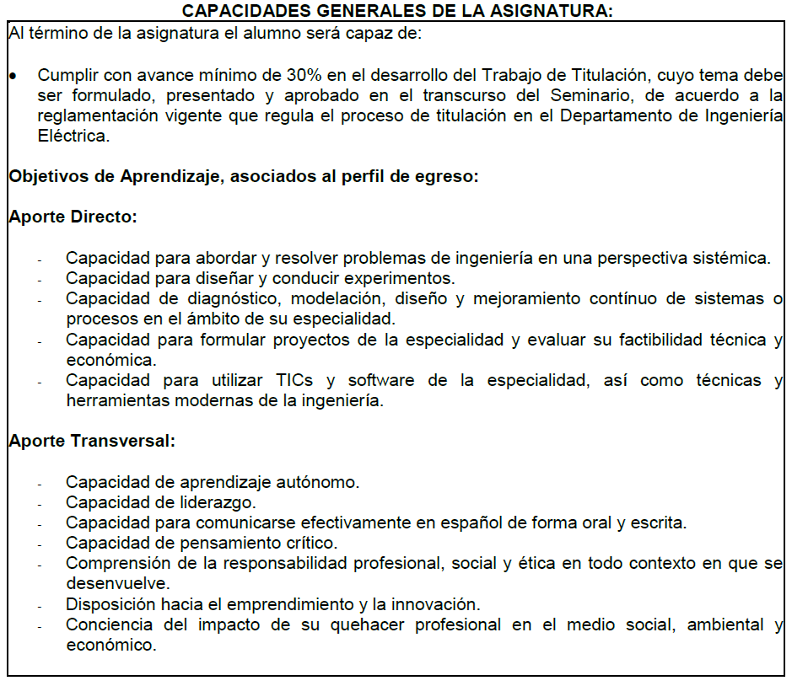
Descripción de la Asignatura
Programa

Slide 7
Descripción de la Asignatura
Unidades
UNIDAD | TÍTULO | Nº DE HORAS PEDAGÓGICAS
1 | Marco General del Trabajo de Titulación | 10
2 | Elementos específicos para el desarrollo de Trabajos de Titulación. | 6
3 | Gestión de Trabajos de Titulación | 8
4 | Propuesta del Trabajo de Titulación | 10
TOTAL (17 SEMANAS) |  | 34

Slide 8
Descripción de la Asignatura
Proyectos industriales
Ingenierías básicas
Ingenierías de detalle
Revisiones de estado del arte
Actualizaciones en temas emergentes
Estudios de normativa y casos de aplicación
Innovaciones
Desarrollo de servicios y/o productos
Puesta en marcha de start-up
Participación en incubadoras tecnológicas
Investigación aplicada
Simulaciones
Implementaciones
Tipos de tesis:

Slide 9
Descripción de la Asignatura
Entregables:
Es una asignatura teórico-práctica que apunta a que el alumno participante defina los contenidos, planifique y documente la realización de su trabajo de titulación.
Secciones contenidas en el informe
Secciones adicionales Proyecto STING
Origen y necesidad
Descripción del problema
Revisión del estado del arte
Formulación de objetivos
Desarrollo y alcances
Aporte Personal
Temario tentativo
Carta Gantt
KPI
Propiedad Intelectual
Recursos Requeridos
Planificación ZOP
Formato

Slide 10
Agenda
Presentación
Descripción de la Asignatura
Proyecto STING
Planificación
Evaluación

Slide 11
Proyecto STING
STING: Stärkung der Ingenieurausbildung an chilenisden Hochschulen durch Praxispartnerschaften.
Fortalecimiento de la formación de ingenieros en universidades chilenas a través de aplicaciones prácticas en empresas.
Objetivo general: Fortalecer la formación en Ingeniería en la Universidad de Santiago de Chile mediante del trabajo conjunto con la Universidad Técnica de Dresden, Alemania y con empresas alemanas y chilenas que laboran en Chile.
Proyecto piloto en la FING para institucionalizar el desarrollo de memorias en empresas como parte fundamental de la Vinculación con el Medio.
Participantes: Departamento Ingeniería Eléctrica y Departamento Ingeniería Mecánica.
Equipo Base: Dr. Matías Díaz y Dr.-Ing. Félix Rojas (Ing. Eléctrica); Dr.-Ing. Edmundo Sepúlveda y M. Sc. Francisco Valenzuela (Coordinador) (Ing. Mecánica).
Empresas participantes: FESTO, REXROTH BOSCH, INAPLAS, ELECMETAL, ABB, COMISIÓN NACIONAL DE ENERGÍA NUCLEAR, GERDAU AZA

Slide 12
Agenda
Presentación
Descripción de la Asignatura
Proyecto STING
Planificación
Evaluación

Slide 13
Planificación de la Asignatura
Organisation of the course
Teaching
External Speeches
Complimentary Reports
Self-studies
Presentations
Pool of theses in companies

Slide 14
Planificación de la Asignatura
Syllabus
Date |  | Activity | Description | Responsable
 |  |  |  | Electrical engineering | Mechanical engineering
16-10-2018 | Week 1 | Leeson | Thesis objetives & Structure | Prof: Matias Diaz | Alessandro Avagliano
23-10-2018 | Week 2 | Free | University regulations & bibliographic references
30-10-2018 | Week 3 | Leeson | State of the art |  | Ernesto Castillo
06-11-2018 | Week 4 | Free | State of the art
13-11-2018 | Week 5 | Lesson | Softwares to be used in the development of the thesis - First Report
20-11-2018 | Week 6 | Free | Intelectual Property
27-11-2018 | Week 7 | Talk | Intelectual Property
04-12-2018 | Week 8 | Talk | Continuos improvement |  | Francisco Valenzuela
11-12-2018 | Week 9 | Free | Planning of the thesis project
18-12-2018 | Week 10 | Lesson | Second Report |  | Edmundo Sepulveda
25-12-2018 | Week 11 | Talk | Oral presentation Skills
01-01-2019 | Week 12 | Lesson | Control tools
08-01-2019 | Week 13 | Lesson | Third Report
15-01-2019 | Week 14 | Leeson | Presentations |  | Alessandro Avagliano Ernesto Castillo Edmundo Sepulveda Francisco Valenzuela
22-01-2019 | Week 15 | Leeson | Presentations
29-01-2019 | Week 16 | Leeson | Presentations
05-03-2019 | Week 17 | Leeson | Presentations

Slide 15
Planificación de la Asignatura
Organisation of the course
Products
Teaching
External Speeches
Complimentary Reports
Self-studies
Presentations
E1.-Summary of the Proposed Thesis Project
E2.- Partial Thesis Project Report
E3.- Final Thesis Project Report
E4.- Final Presentation

Slide 16
Planificación de la Asignatura
E1.-Summary of the Proposed Thesis Project
E2.- Partial Thesis Project Report
E3.- Final Thesis Project Report
E4.- Final Presentation

Slide 17
Planificación de la Asignatura
OyN | Why is the topic required
DP1 | Problem Description
EdA | State of the Art
Ob | General and specific goals
DyA | Scope of the proposal
AP | Personal Contribution
TT | Work Structure
E1.-Summary of the Proposed Thesis Project
E2.- Partial Thesis Project Report
E3.- Final Thesis Project Report
E4.- Final Presentation

Slide 18
Planificación de la Asignatura
Procesadores de texto
Editores de Figuras
Gestores de referencias

Slide 19
Planificación de la Asignatura
OyN | Why is the topic required
DP1 | Problem Description
EdA | State of the Art
Ob | General and specific goals
DyA | Scope of the proposal
AP | Personal Contribution
TT | Work Structure
E1.-Summary of the Proposed Thesis Project
E2.- Partial Thesis Project Report
E3.- Final Thesis Project Report
E4.- Final Presentation
KPI | Key Performance Indicators
PI | Intelectual property
S&H | Requiered Software & Hardware tools.
CG | Plan based on ZOB (Pflichtinhef).
FyO | Format and ortography

Slide 20
Agenda
Presentación
Descripción de la Asignatura
Proyecto STING
Planificación
Evaluación

Slide 21
Evaluación de la Asignatura
OVERVIEW
Evaluation Milestones | % | Date
E1.-Summary of the Proposed Thesis Project | 10 | Week 5/17
E2.- Partial Thesis Project Report | 20 | Week 10/17
E3.- Final Thesis Project Report | 40 | Week 15/17
E4.- Final Presentation | 30 | Week 16,17/17

Slide 22
Evaluación de la Asignatura
E1.- Summary of the proposed topic thesis.
 | EdA | DP | DP1
Weighing | 60% | 20% | 20%
Evaluated Unit | I | I | I
EdA | State of the Art
DP | Problem Descripcion
DP1 | Proposal Descripcion

Slide 23
Evaluación de la Asignatura
E2.- Partial Report
 | OyN | DP1 | EdA | Ob | DyA | AP | TT | KPI | PI | S&H
Weighing | 5% | 5% | 25% | 15% | 5% | 5% | 5% | 15% | 10% | 10%
Evaluated Unit | I | I | I | I | I | I | I | II | II | II
OyN | Why is the topic required
DP1 | Problem Description
EdA | State of the Art
Ob | General and specific goals
DyA | Scope of the proposal
AP | Personal Contribution
TT | Work Structure
KPI | Key Performance Indicators
PI | Intelectual property
S&H | Required Software & Hardware tools.
CG | Plan based on ZOB (Pflichtinhef).
FyO | Format and orthography

Slide 24
Evaluación de la Asignatura
E3.- Final Report
Eva. after revision.
 | OyN | DP1 | EdA | Ob | DyA | AP | TT | KPI | PI | S&H | CG | FyO
Weighing | 40% |  |  |  |  |  |  |  |  |  | 30% | 30%
Evaluated Unit | I | I | I | I | I | I | I | II | II | II | III,IV | III,IV
OyN | Why is the topic required
DP1 | Problem Description
EdA | State of the Art
Ob | General and specific goals
DyA | Scope of the proposal
AP | Personal Contribution
TT | Work Structure
KPI | Key Performance Indicators
PI | Intelectual property
S&H | Required Software & Hardware tools.
CG | Plan based on ZOB (Pflichtinhef).
FyO | Format and orthography

Slide 25
Evaluación de la Asignatura
E4.- Final Presentation
 | SyS | FyT | FyO | Pr | T | PP
Weighing | 20% | 20% | 20% | 15% | 15% | 10%
Evaluated Unit | IV | IV | IV | IV | IV | IV
SyS | Synthesis capability and simplicity of presentation
FyT | Use of Figures and Tables
FyO | Format and Orthography
Pr | Preparation of the presentation. Language , fluency and corporal language
T | Time managment
PP | Formal personal appearance.

Slide 26
Evaluación de la Asignatura
Asistencia:
Charlas (2-3 charlas durante el semestre): obligatoria
Entrega de informes: obligatoria
Presentaciones: obligatoria

Slide 27
Evaluación de la Asignatura
Asistencia:
Charlas (2-3 charlas durante el semestre): obligatoria
Entrega de informes: obligatoria
Presentaciones: obligatoria

